Slide 1




화면 ID |  | 화면 명 | 1:1 화상 채팅방 | 요구사항ID | Dv-req-001
개요 | 교수와 학생 사이의 화상기반 1:1 대화방 기능 |  |  | 사용자 | 교수, 학생 | 개발자
 |  |  |  | *화면설명 상담 대상 목록이 좌측 사이드바에 나열되고, 상담 대상을 클릭 시 일반 채팅방이 오픈된다. 상단의 화상채팅 버튼 클릭시 1:1 화상 채팅 대화방으로 전환된다. 상대방의 화면이 표시된다. 나의 화면이 미니화면에 오버랩 된다. 미디어 컨트롤 버튼으로 오디오 요소를 조작한다. 메모창을 오픈한다. 상대방의 프로필 및 진로상담 검사 결과 등의 참고자료를 확인할 수 있다. 메모 창을 통해 상담 내용을 입력한다 메모 내용 내보내기를 버튼을 통해 텍스트 파일로 저장이 가능하다. 10. 대화 종료 버튼 클릭시 즉시 대화 종료가 가능하다.
6
2
7
9
1
메모
8
박찬호
4
3
손흥민
5
10
종료

Slide 2
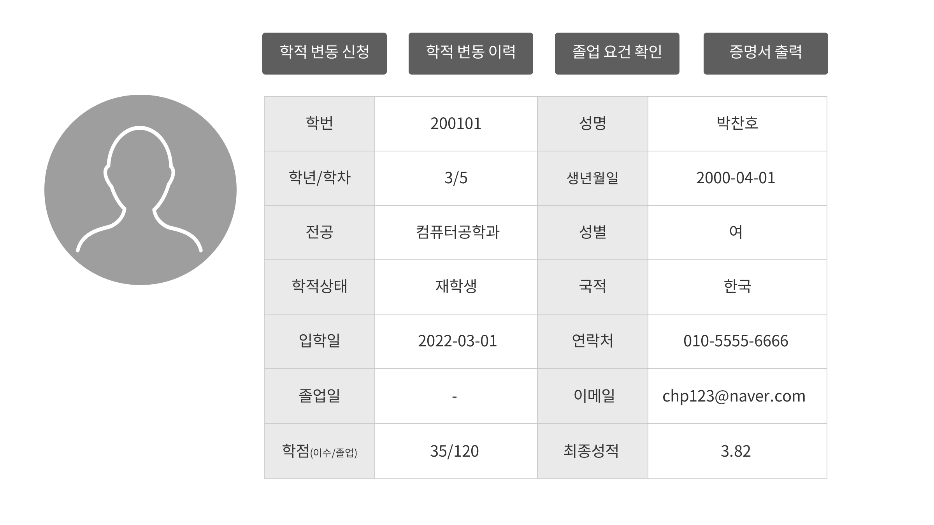
화면 ID |  | 화면 명 | 학적 조회 | 요구사항ID | Dv-req-001
개요 | 학생이 시스템 접속 시 보여지는 첫 페이지로 기본적인 인적 및 학적 사항을 조회할 수 있다 |  |  | 사용자 | 학생 | 개발자
 |  |  |  | *화면설명 학적 변동 신청, 이력 조회 등 관련 메뉴로 진입할 수 있다. 기본적인 인적 및 학적 사항을 한 눈에 확인 가능하다. 프로필 사진은 최초 학적 등록 시 설정되어 학생이 별도로 수정은 불가하다.
학적 조회
1
3
2

Slide 3
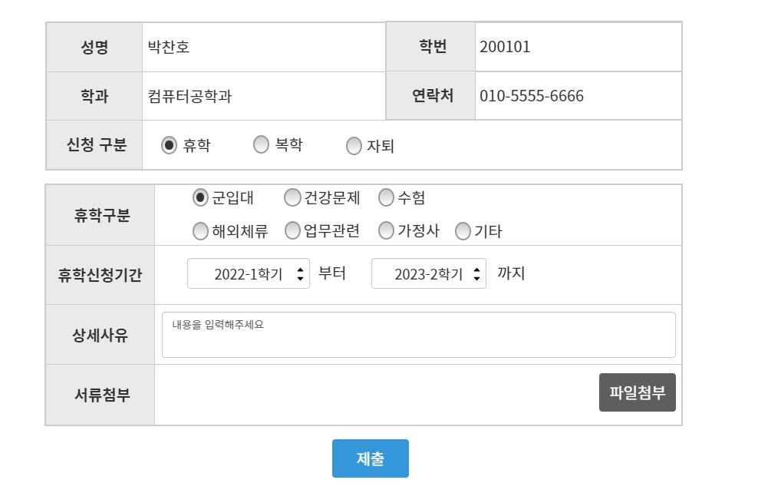
화면 ID |  | 화면 명 | 학적 변동 신청 (1) | 요구사항ID | Dv-req-001
개요 | 학적 변동 신청 페이지에서 휴/복학, 자퇴 신청이 가능하다. 구분에 따라 신청 폼이 전환되어 표시된다. |  |  | 사용자 | 학생 | 개발자
 |  |  |  | *화면설명 기본 인적사항이 표시된다. 신청 구분을 선택할 수 있다(라디오버튼). 버튼을 클릭할 때마다 동일 화면의 하단부에 신청 폼이 전환되어 나타난다. 사유 구분을 선택할 수 있다(라디오버튼). 신청 기간은 학기단위로 선택이 가능하다(드롭다운). 상세 사유는 텍스트로 입력한다(텍스트박스). 증빙 서류를 첨부할 수 있다(파일업로드) 제출 버튼 클릭 시 행정처의 학적 관리 화면에서 신청 항목으로 전환된다.
학적 변동 신청
1
2
3
4
5
6
7
8

Slide 4
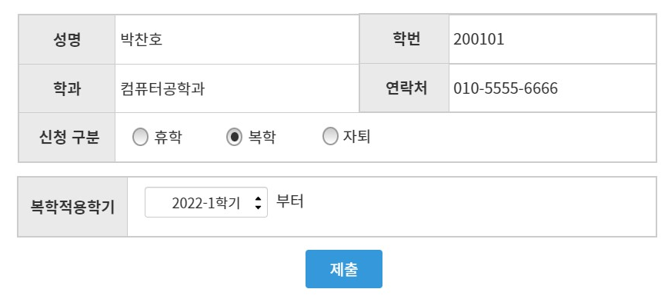
화면 ID |  | 화면 명 | 학적 변동 신청 (2) | 요구사항ID | Dv-req-001
개요 | 학적 변동 신청 페이지에서 휴/복학, 자퇴 신청이 가능하다. 구분에 따라 신청 폼이 전환되어 표시된다. |  |  | 사용자 | 학생 | 개발자
 |  |  |  | *화면설명 기본 인적사항이 표시된다. 신청 구분을 선택할 수 있다(라디오버튼). 버튼을 클릭할 때마다 동일 화면의 하단부에 신청 폼이 전환되어 나타난다. 사유 구분을 선택할 수 있다(라디오버튼). 신청 기간은 학기단위로 선택이 가능하다(드롭다운). 상세 사유는 텍스트로 입력한다(텍스트박스). 증빙 서류를 첨부할 수 있다(파일업로드) 제출 버튼 클릭 시 행정처의 학적 관리 화면에서 신청 항목으로 전환된다.
학적 변동 신청
5

Slide 5
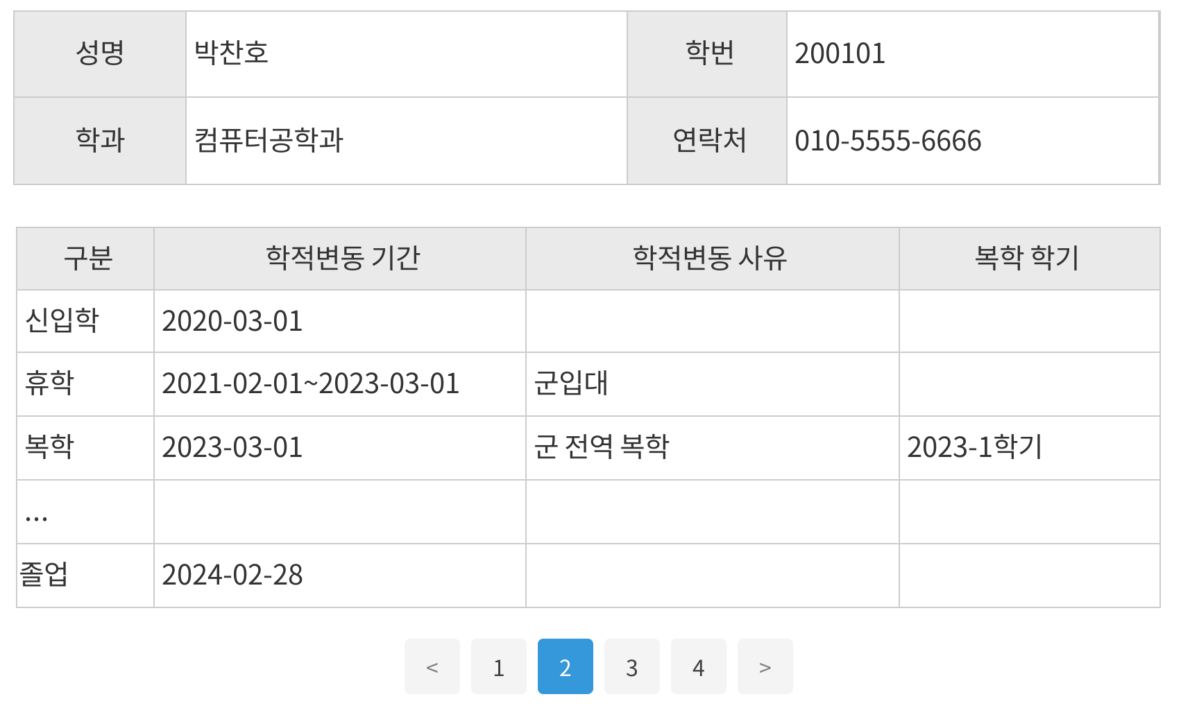
화면 ID |  | 화면 명 | 학적 변동 이력 | 요구사항ID | Dv-req-001
개요 | 학생의 학적 변동 이력을 조회한다. |  |  | 사용자 | 학생,행정처 | 개발자
 |  |  |  | *화면설명 기본 인적사항이 표시된다. 학적 변동 내역을 확인 가능하다. 페이징 기능.
학적 변동 이력
1
2
3

Slide 6
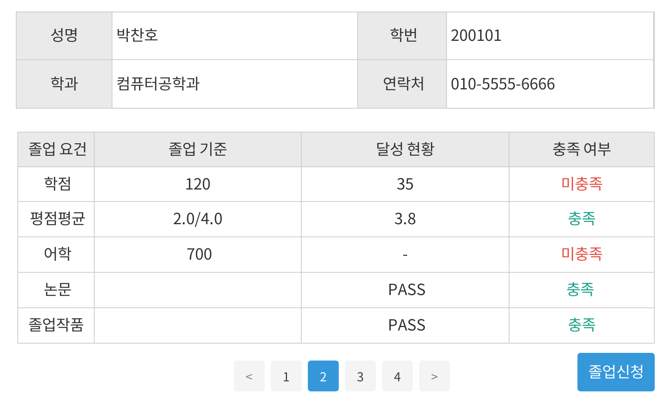
화면 ID |  | 화면 명 | 졸업 요건 확인 | 요구사항ID | Dv-req-001
개요 | 졸업 요건을 확인하고 졸업 신청을 하는 페이지 |  |  | 사용자 | 학생 | 개발자
 |  |  |  | *화면설명 기본 인적사항이 표시된다. 졸업 기준과 달성 현황을 비교하여 충족 여부가 자동 표시 된다. (학점 및 평점 평균 등 점수 요소는 자동으로 계산됨) 페이징 기능. 졸업 신청 기간이고, 모든 조건이 충족 된 경우 정상 제출 되고 확인 팝업창이 뜬다.
졸업 요건 확인
1
2
3
4

Slide 7
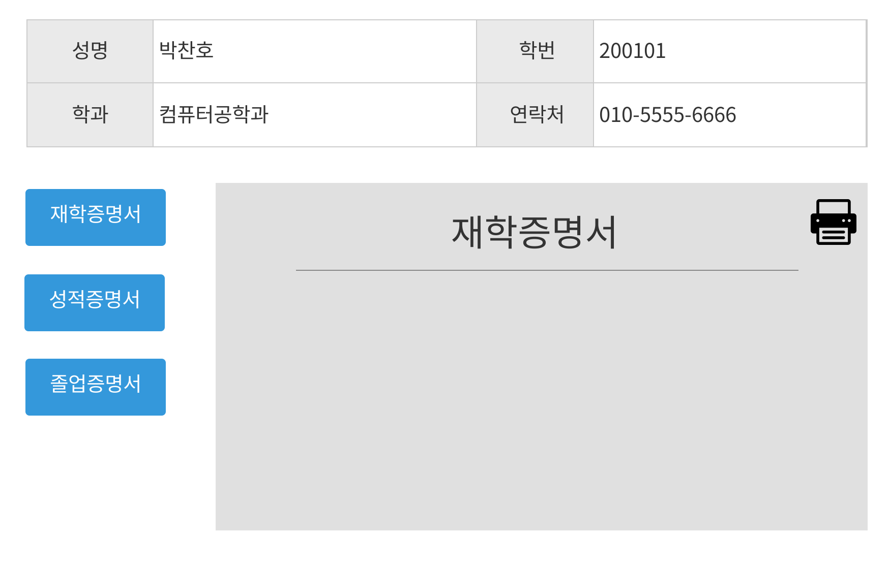
화면 ID |  | 화면 명 | 증명서 출력 | 요구사항ID | Dv-req-001
개요 | 각종 증명서를 출력하는 페이지 |  |  | 사용자 | 학생 | 개발자
 |  |  |  | *화면설명 기본 인적사항이 표시된다. 증명서 종류를 선택할 수 있다. 증명서 미리보기 섹션. 프린트 버튼을 눌러 인쇄한다.
증명서 출력
1
2
3
4

Slide 8
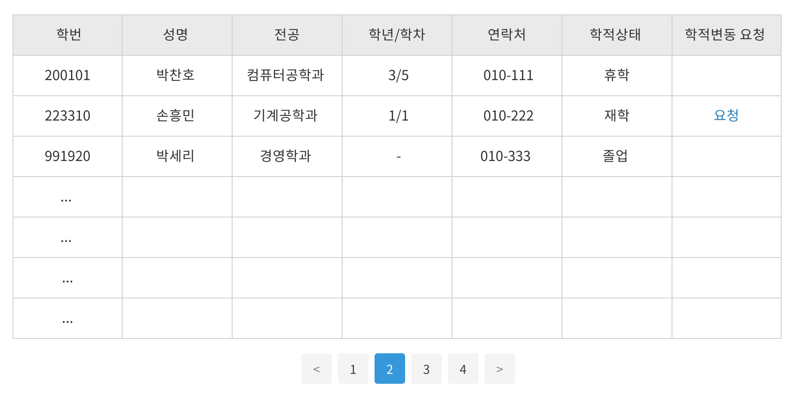
화면 ID |  | 화면 명 | 학적 현황 관리 | 요구사항ID | Dv-req-001
개요 | 행정처는 모든 학생의 학적 상세 현황을 한눈에 확인할 수 있다. |  |  | 사용자 | 행정처 | 개발자
 |  |  |  | *화면설명 학적 상태를 일목요연하게 확인이 가능하다. 각 행을 클릭 시 단일 학생의 학적 사항 페이지로 전환된다. 페이징 기능. 학적 상태칸 클릭 시 학적 변동 이력 페이지로 전환 된다. 학생이 학적변동 신청 시 ‘요청’으로 표시되고, 클릭 시 신청 승인 화면으로 전환된다.
학적 현황 관리
1
2
4
5
3

Slide 9
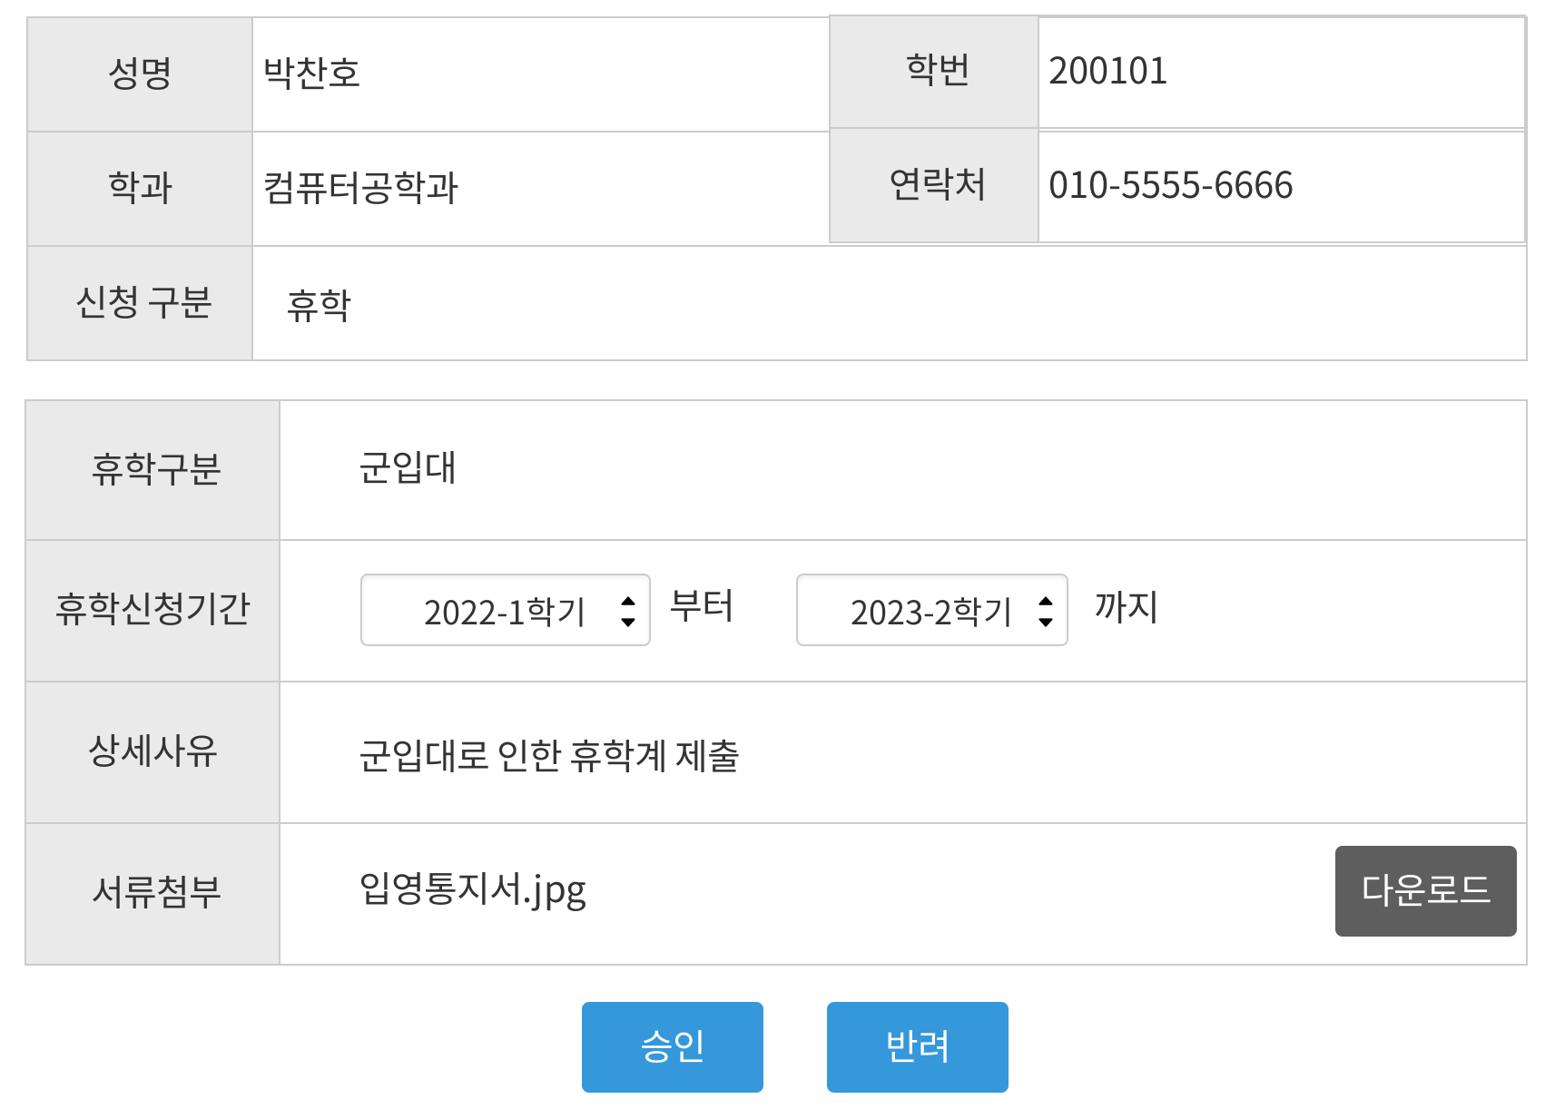
화면 ID |  | 화면 명 | 학적 변동 신청 승인 | 요구사항ID | Dv-req-001
개요 | 행정처는 학적 변동 신청서를 조회하고 승인 여부를 결정한다. |  |  | 사용자 | 행정처 | 개발자
 |  |  |  | *화면설명 기본 인적사항이 표시된다. 신청 폼에서 신청 세부 내역을 확인한다. 첨부파일을 다운 받을 수 있다. 승인/반려 여부를 결정할 수 있고, 학적 변동이력 페이지에 즉시 반영된다.
학적 변동 신청 승인
1
2
3
4

Slide 10
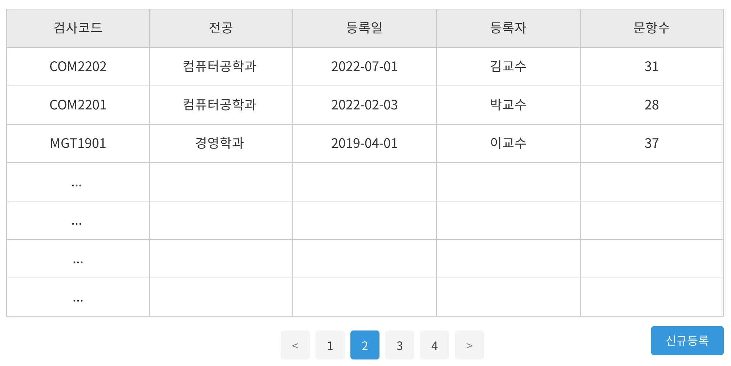
화면 ID |  | 화면 명 | 진로탐색 검사 문항 관리 | 요구사항ID | Dv-req-001
개요 | 교수는 진로탐색 검사 문답지를 조회하고 추가/수정할 수 있다. |  |  | 사용자 | 교수 | 개발자
 |  |  |  | *화면설명 진로탐색 검사 목록을 일목요연하게 확인이 가능하다. 각 행을 클릭 시 해당 검사의 상세 페이지로 전환된다. 페이징 기능. 교수명 클릭 시 교수 프로필 페이지로 전환된다. 진로탐색 검사를 신규로 생성할 수 있다.
진로탐색 검사 문항 관리
1
2
4
3
5

Slide 11
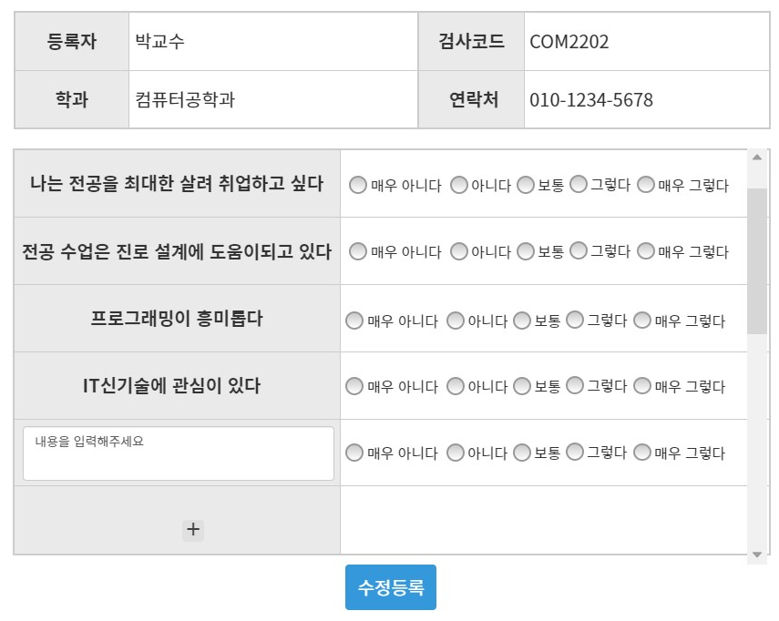
화면 ID |  | 화면 명 | 진로탐색 검사 등록/수정 | 요구사항ID | Dv-req-001
개요 | 교수는 진로탐색 검사 문답지를 신규로 생성 또는 기존 문항을 수정할 수 있다. |  |  | 사용자 | 교수 | 개발자
 |  |  |  | *화면설명 등록자의 기본 인적사항이 표시된다. 검사 문항 폼을 확인할 수 있다. 수정권한이 있는 사용자(예: 관련학과 교수)는 검사 문항 선택 시 해당 칸이 텍스트박스로 전환되며 바로 수정이 가능하다. 문항을 추가할 수 있다. 수정(신규등록) 버튼으로 저장한다.
진로탐색 검사 등록/수정
1
2
3
4
5

Slide 12
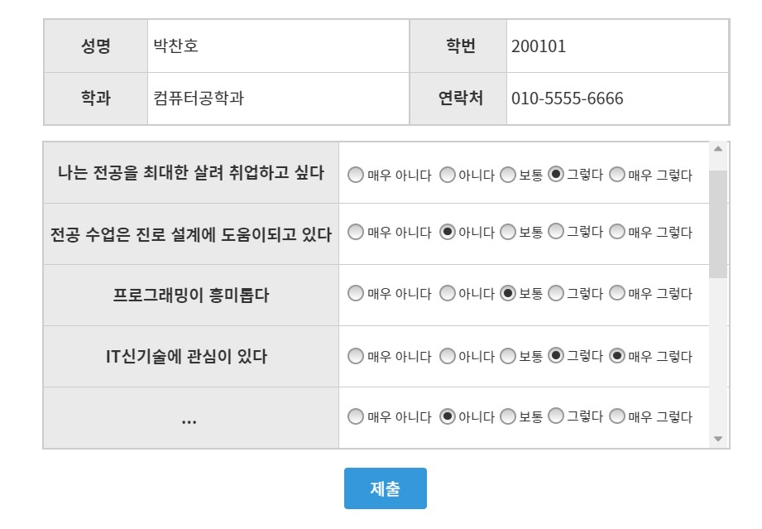
화면 ID |  | 화면 명 | 진로탐색 검사 응답 | 요구사항ID | Dv-req-001
개요 | 학생은 진로탐색 검사를 수행할 수 있다. |  |  | 사용자 | 학생 | 개발자
 |  |  |  | *화면설명 수검자의 기본 인적사항이 표시된다. 검사 문항 폼을 확인할 수 있다. 각 문항에 대한 응답을 진행한다(라디오버튼). 제출 버튼으로 검사를 완료한다(일부 항목 응답 누락 시 경고창이 표시되고 완료 처리 안 됨)
진로탐색 검사 실시
1
2
3
4

Slide 13
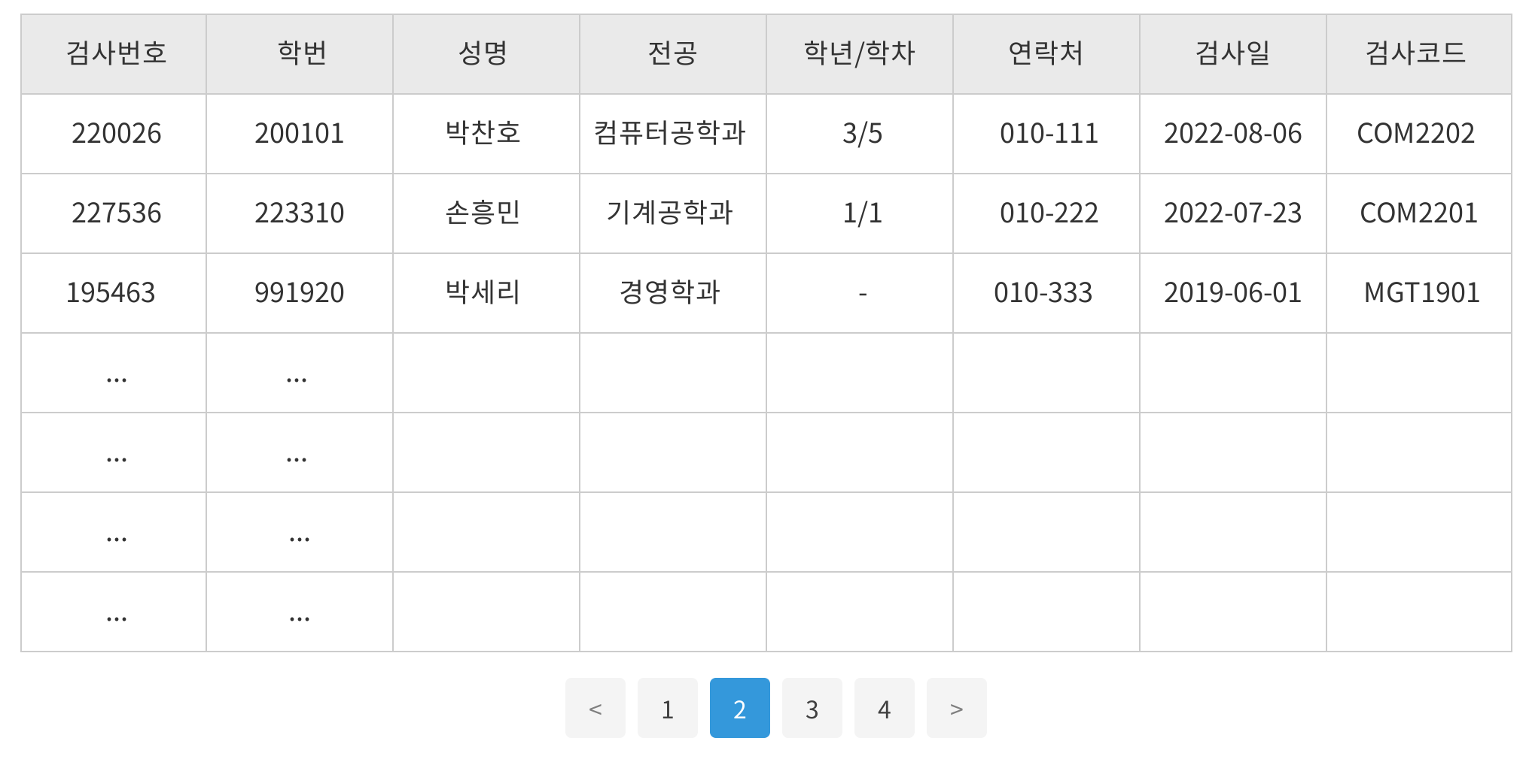
화면 ID |  | 화면 명 | 진로탐색 검사 결과 조회 | 요구사항ID | Dv-req-001
개요 | 담당 교수는 진로탐색 검사 결과를 조회할 수 있다. |  |  | 사용자 | 교수 | 개발자
 |  |  |  | *화면설명 교수는 담당 학생의 진로탐색 검사 결과를 일목요연하게 확인이 가능하다. 각 행을 클릭 시 해당 검사 결과의 상세 페이지로 전환된다. 학생명 클릭 시 단일 학생의 학적 사항 페이지로 전환된다. 검사 코드 클릭 시 검사 문항 샘플 화면으로 전환된다. 페이징 기능.
진로탐색 검사 결과 조회
1
2
3
4
5

